Slide 1
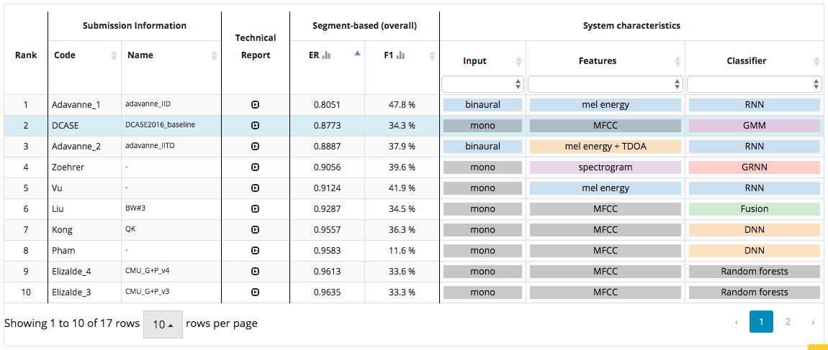
進捗報告(06/15)

Slide 2

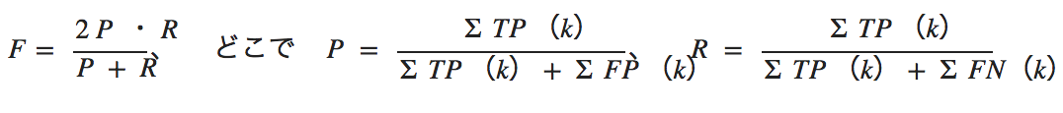
エラー率とFスコア
変数 | 概要
TP(真陽性) | 正しく検出されたイベント
FP(偽陽性) | システムの出力はアクティブであるが本来はアクティブでないもの
FN(偽陰製) | システムの出力はアクティブではないが、本来はアクティブなもの
S(代入) | 間違ったラベルをアクティブとして出力 (正しいイベントを検出出来なかったが、何らかのイベントを検出した場合)
I(挿入) | Sを除いたFP(偽陽性)
D(削除) | Sを除いたFN(偽陰性)
N(総数) | セグメントの総数
Notes:
セグメント・ベースの評価は、1秒の長さのセグメントを使用して、地上の真理とシステム出力を比較する固定時間グリッドで行われます
イベントベース
ベントベースの評価では、イベントインスタンスに関して真陽性、偽陽性および偽陰性が考慮されます。
定義：システムの出力内のイベントは、その時間的位置が、地面の真実と同じラベルのイベントの時間的位置と重なっている場合、正しく検出されたとみなされます。オンセットとオフセットに許容差があります（オンセットで200ミリ秒、オフセットで200ミリ秒または半分の長さ）

Slide 3
先行研究のまとめ
マルチチャンネルで着目するもの
Logmel-bandEnergy
周波数特性
到着時の時間差（TDOA）機能

Slide 4
DCASE2016のtask2をベースにDCASE2017task3に応用
Task2がそのまま使えたら小松手法を導入
メトリックの論文を読んで評価の手法を確認
バイさんの論文を読んでTDOAが上手く行かなかった理由と提案手法.2と提案手法.3を考察

